Slide 1
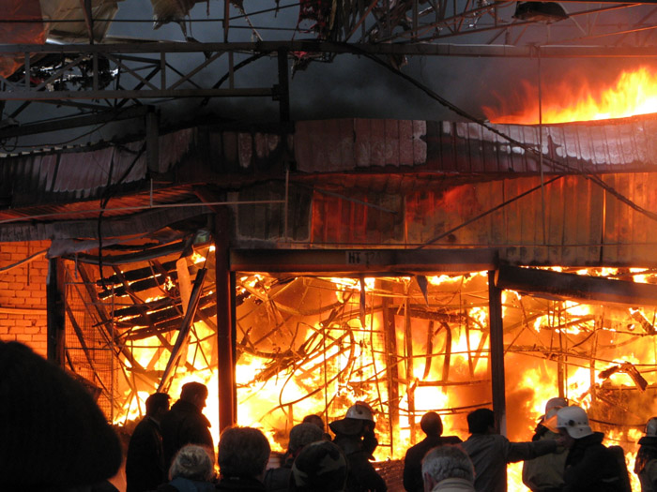
Пожары

Slide 2
Причины возникновения пожаров
неосторожное обращение с огнём;
несоблюдение правил эксплуатации производственного оборудования и электрических устройств;
самовозгорание веществ и материалов;
разряды статического электричества;
грозовые разряды;
поджоги.

Slide 3
Классификация пожаров по типу
Индустриальные (пожары на заводах, фабриках и хранилищах).
Бытовые пожары (пожары в жилых домах и на объектах культурно-бытового назначения).
Природные пожары (лесные, степные, торфяные и ландшафтные пожары).

Slide 4
Классификация в зависимости от вида горящих веществ и материалов
Пожар класса «А» — горение твёрдых веществ.
Пожар класса «B» — Горение жидких веществ.
Пожар класса «C» — горение газообразных веществ.
Пожар класса «D» — горение металлов.
Пожар класса «E» — горение электроустановок.
Пожар класса «F» — горение радиоактивных материалов и отходов.

Slide 5
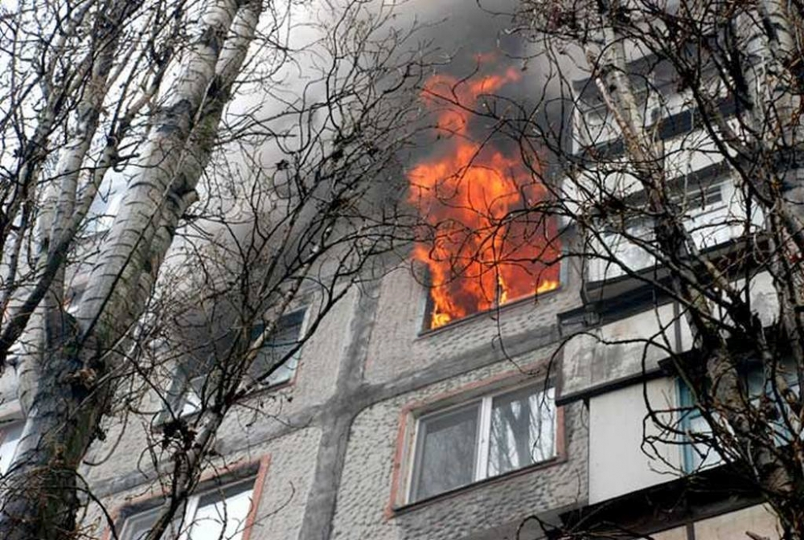
Предотвращение и борьба с пожарами

Slide 6
Небольшая статистика
Владивосток | 16 янв 2008 года | Пожар в офисном центре. Около полудня по местному времени пожар вспыхнул в многоэтажном офисном здании на лестничной площадке между 6 и 7 этажами. Люди, в удушье дыма, бросались из окон. В основном работницы банка 9 погибших, около 20 человек получили ранения.
Москва | ночь с 9 на 10 мая 2009 | Взрыв газопровода на Озерной улице в Москве. Высота пламени достигала 100 метров, в близлежащем кладбище горели деревья и плавились памятники, языки пламени были видны на расстоянии свыше 50-и километров, пострадали 5 человек.
Пермь | ночь с 4 на 5 декабря 2009 | Пожар в ночном клубе «Хромая лошадь». На праздновании дня рождения клуба из-за неосторожного использования пиротехники произошло возгорание внутренней отделки помещения. Подавляющее большинство посетителей погибло в давке и от отравления продуктами горения. На данный момент погибшими числятся 156 человек, около ста пострадали. Это самый крупный пожар в современной России по количеству жертв.

Slide 7
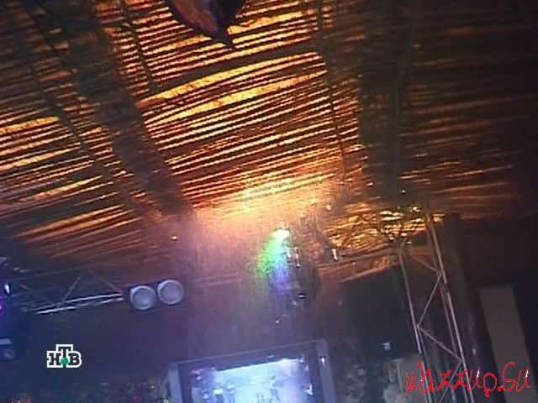
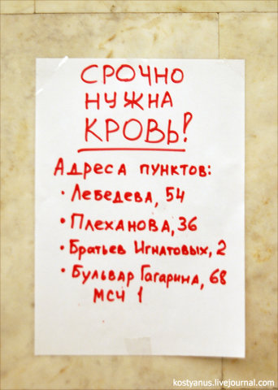
Пермь, «Хромая лошадь»

Slide 8
Вечная память погибшим во время
пожаров.

